Slide 1
CSS
Jakub Drmola
BSSn4405

Slide 2
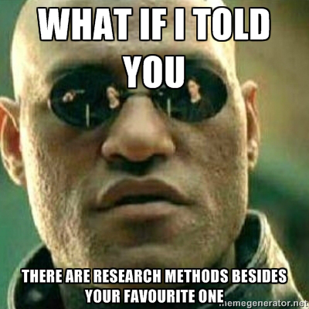

Slide 3
Teorie
Cascading Style Sheets
Complex Social Systems
  aneb to, čím se v BSS obvykle zabýváme a co se hodně těžko zkoumá
  lidé a skupiny lidí, organizace a jejich struktura, jejich vztahy a interakce
Computational Social Science
  rodina výzkumných přístupů stavějících na positivistických předpokladech o neodlišnosti společenských věd od přírodních a snaze replikovat jejich úspěchy imitací jejich metod
  simulace systémů je jen jedním z nich, zpřístupněn a zjednodušen IT revolucí
- jak zapadají do vědecké metody a BSS?
  simulace jako náhražka experimentu
co jsou vůbec simulace, modely a systémy?

Slide 4
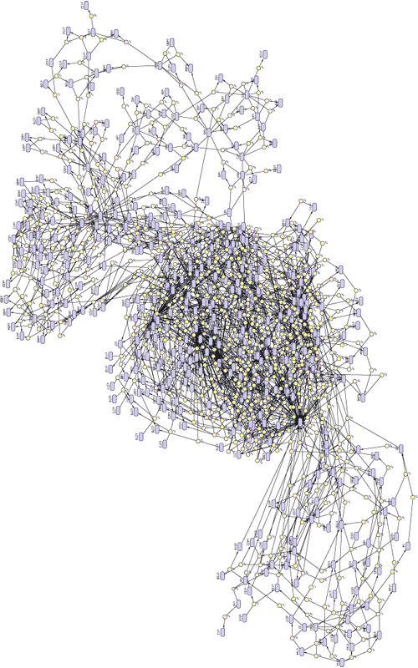
Terminologie
systém
  počet prvků a pravidel, komplexita
  struktura (zpětných) vazeb a chování
  emergence a predikovatelnost
modely
  zjednodušení systému a jeho zachycení
  dle formy: fyzické, abstraktní, matematické, logické
  dle účelu: deskriptivní, preskriptivní, prediktivní
simulace
  aplikace modelu, jeho „zprovoznění“ v čase
  kinetické, „živé“, stochastické nebo deterministické
má smysl se ptát na účely systémů nebo simulací?

Slide 5
Koncepty
náhoda nebo chaos?
  https://youtu.be/c0gDLEHbYCk?t=6m36s
“wicked” problems
  extrémně komplexní, kontraintuitivní, nelineární, rezistentní
  bohužel zrovna to, co v BSS obvykle řešímě

Slide 6
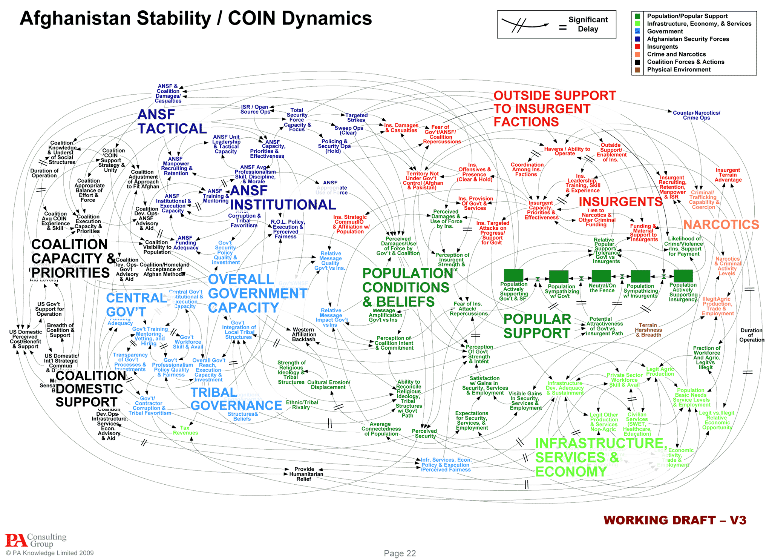

Slide 7
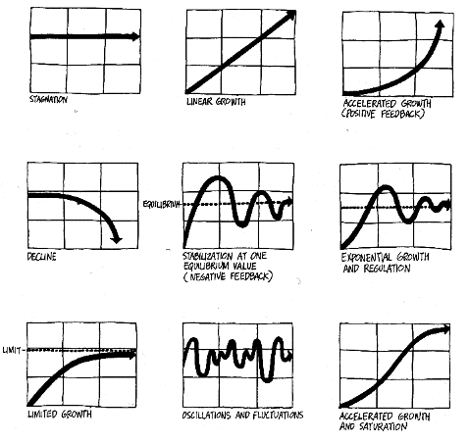

Slide 8
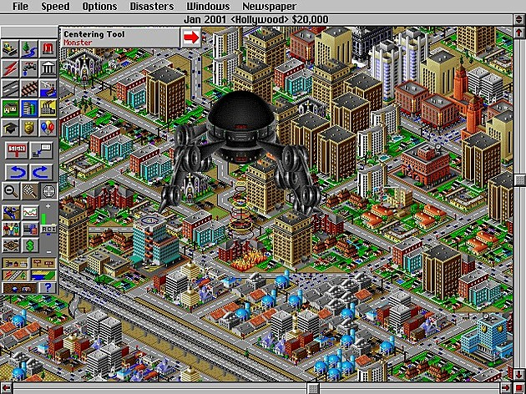
Smysl modelů a simulací
porozumění problému, kterým je pro nás obvykle nějaký komplexní systém
  tj. příliš složitý na to, abychom ho mohli “udržet” a analyzovat v hlavě
reprodukce a šíření abstraktního modelu
náhražka za experimenty
              testování teorií
    tvorba scénářů, predikcí
    zkoumání mezí a chování
    testování intervencí

Slide 9
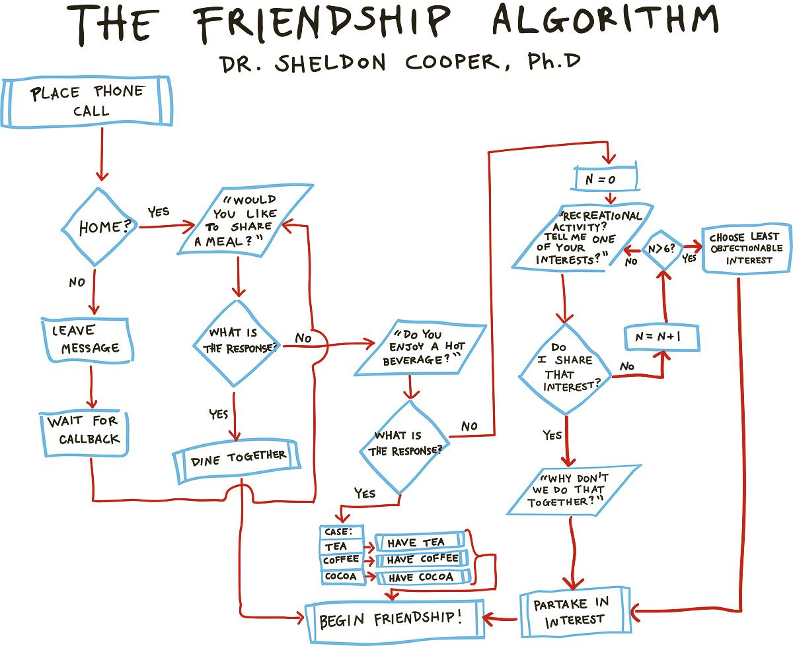
https://www.youtube.com/watch?v=k0xgjUhEG3U

Slide 10
https://en-roads.climateinteractive.org/scenario.html?v=23.2.1
https://www.sciencedirect.com/science/article/pii/S0265964617300966
https://www.youtube.com/watch?v=jykrRBGC_tE

